Slide 1
标准复合物
中间样本生成算法
随机样本生成算法
蛋白质互作数据
生物信息
全局特征数据
局部特征数据
训练数据集
图分类算法
预测复合物
高分样本
预测复合物
高分样本
预测复合物
高分样本
MCODE算法
。。。
。。。
图分类模型
筛选后高分样本
预测复合物
低分样本
过滤
预测复合物
低分样本
预测复合物
低分样本
筛选后低分样本

Slide 2
结点个数
C
聚类系数
B
图论方法
图密度
A
E
F
D
蛋白质复合物分类预测
蛋白质复合物子图
隐层特征
拓扑特征

Slide 3
C
B
f(CA)
f(BA)
A
f(DA)
f(EA)
F
E
D

Slide 4
C
C
A
C
C
A
[0.1,0.6,0.8,...,-0.7]
[-0.3,0.2,0.0,...,0.7]
[0.4,1.1,0.1,...,-1.3]
[0.1,0.3,0.9,...,-0.2]
[0.7,-2.2,1.8,...,0.3]
[0.4,0.4,-0.3,...,1.7]
B
B
A
B
B
A
A
A
D
D
A
A
A
E
E
A
F
F
B
E
E
B
E
E
D
D
E
F
F
E

Slide 5
G
G
C
C
B
结点和邻边特征嵌入
B
I
H
I
H
A
A
K
K
J
F
J
F
E
L
E
L
D
D

Slide 6
G
C
B
I
H
抽取复合物{A,D,E,H,J}
H
A
K
A
J
F
J
E
L
E
D
D

Slide 7
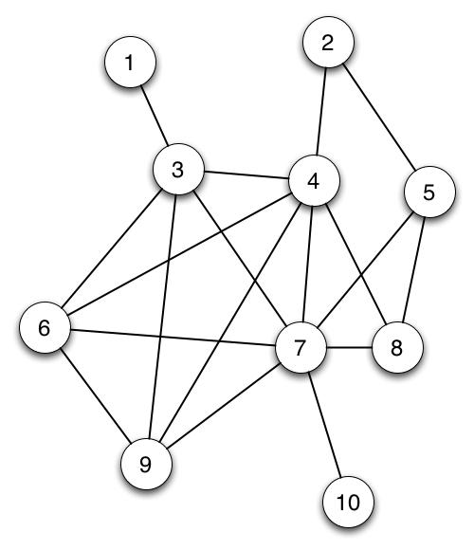
邻边特征聚合
n*12
m*12
初始结点特征矩阵
初始邻边特征矩阵
两层感知器+softmax
结点平均值池化及最大值池化
分类结果
基于邻边特征更新
基于结点特征聚合
基于邻边特征更新
基于结点特征聚合
两层感知器+sigmoid
n*12
n*64
n*64
隐层结点特征
子图特征
初始结点特征矩阵
隐层结点特征
评分评分

Slide 8
基于邻边自身和端点数据更新邻边特征
基于邻边自身和端点数据更新邻边特征
邻边平均值池化及最大值池化
两层感知器+softmax
m*14
m*64
m*64
初始邻边特征矩阵
邻边特征矩阵隐层
邻边特征矩阵隐层
分类结果
两层感知器+sigmoid
结点平均值池化及最大值池化
子图特征
评分评分
基于结点自身和邻边数据更新结点特征
基于结点自身和邻边数据更新结点特征
n*64
n*64
n*82
结点特征矩阵隐层
结点特征矩阵隐层
初始结点特征矩阵

Slide 9
H
H
A
A
J
J
E
E
D
D
H
H
A
A
J
J
E
E
D
D
H
A
H
A
J
J
E
E
D
D

Slide 10
H
H
A
A
J
J
E
E
D
D
两层感知器+softmax
结点平均值池化及最大值池化
分类结果
结点特征更新
结点特征更新
两层感知器+sigmoid
n*(16+64)
n*64
n*64
子图特征
初始结点特征矩阵
隐层结点特征
隐层结点特征
评分评分

Slide 11
2
3
1
邻边预测
n*1
n*64
n*64
n*n
1*64
n*16
64*64
64*16
输入特征
隐层特征1
隐层特征2
隐层特征3
邻接矩阵
编码过程
解码过程

Slide 12
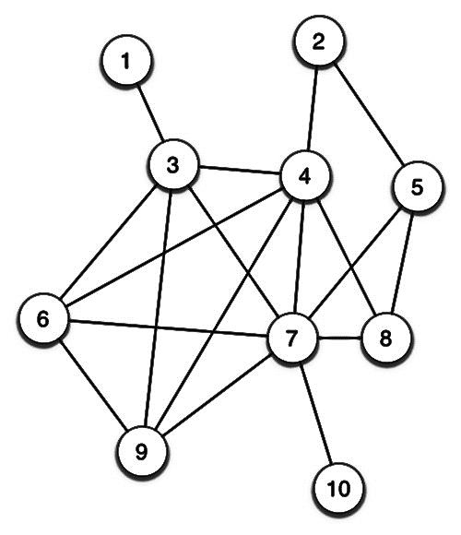
两层感知器+softmax
结点
平均值池化
最大值池化
2
分类结果
结点特征更新
结点特征更新
1
n*64
Loss
n*80
n*64
子图特征
隐层结点特征
隐层结点特征
初始结点特征矩阵
评分
两层感知器+sigmoid

Slide 13
1
m*11
n*11
邻边特征聚合
初始邻边特征矩阵
结点特征矩阵
2
两层感知器+softmax
结点
平均值池化
最大值池化
n*11
分类结果
n*64
n*64
邻边特征更新
结点特征聚合
邻边特征更新
结点特征聚合
两层感知器+sigmoid
结点特征矩阵
隐层结点特征
子图特征
隐层结点特征
评分

Slide 14
邻边
平均值池化
最大值池化
更新邻边特征
更新邻边特征
m*12
m*64
m*64
两层感知器+softmax
1
2
邻边特征矩阵隐层
邻边特征矩阵隐层
初始邻边特征矩阵
分类结果
两层感知器+sigmoid
3
结点
平均值池化
最大值池化
子图特征
评分
4
n*64
n*64
n*82
更新结点特征
更新结点特征
结点特征矩阵隐层
结点特征矩阵隐层
初始结点特征矩阵

